Slide 1








TAQUERIA
DON TACO

Slide 2
INTRODUCCIÓN

Slide 3


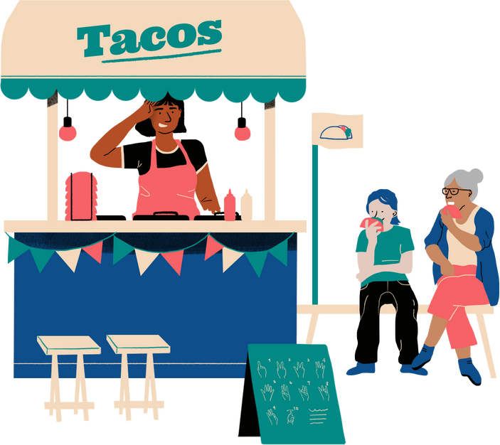
INTRODUCCIÓN

Slide 4
INTRODUCCIÓN
Don Taco opera múltiples sucursales y acepta pedidos a través de varios canales, como teléfono, página web y aplicación móvil.
Los pedidos pueden ser para recoger en la tienda o para entrega a domicilio. Los clientes deben registrarse proporcionando detalles como dirección, número de teléfono, correo electrónico y número de tarjeta bancaria para poder hacer pedidos.

Slide 5
DIAGRAMA DE
CLASES

Slide 6
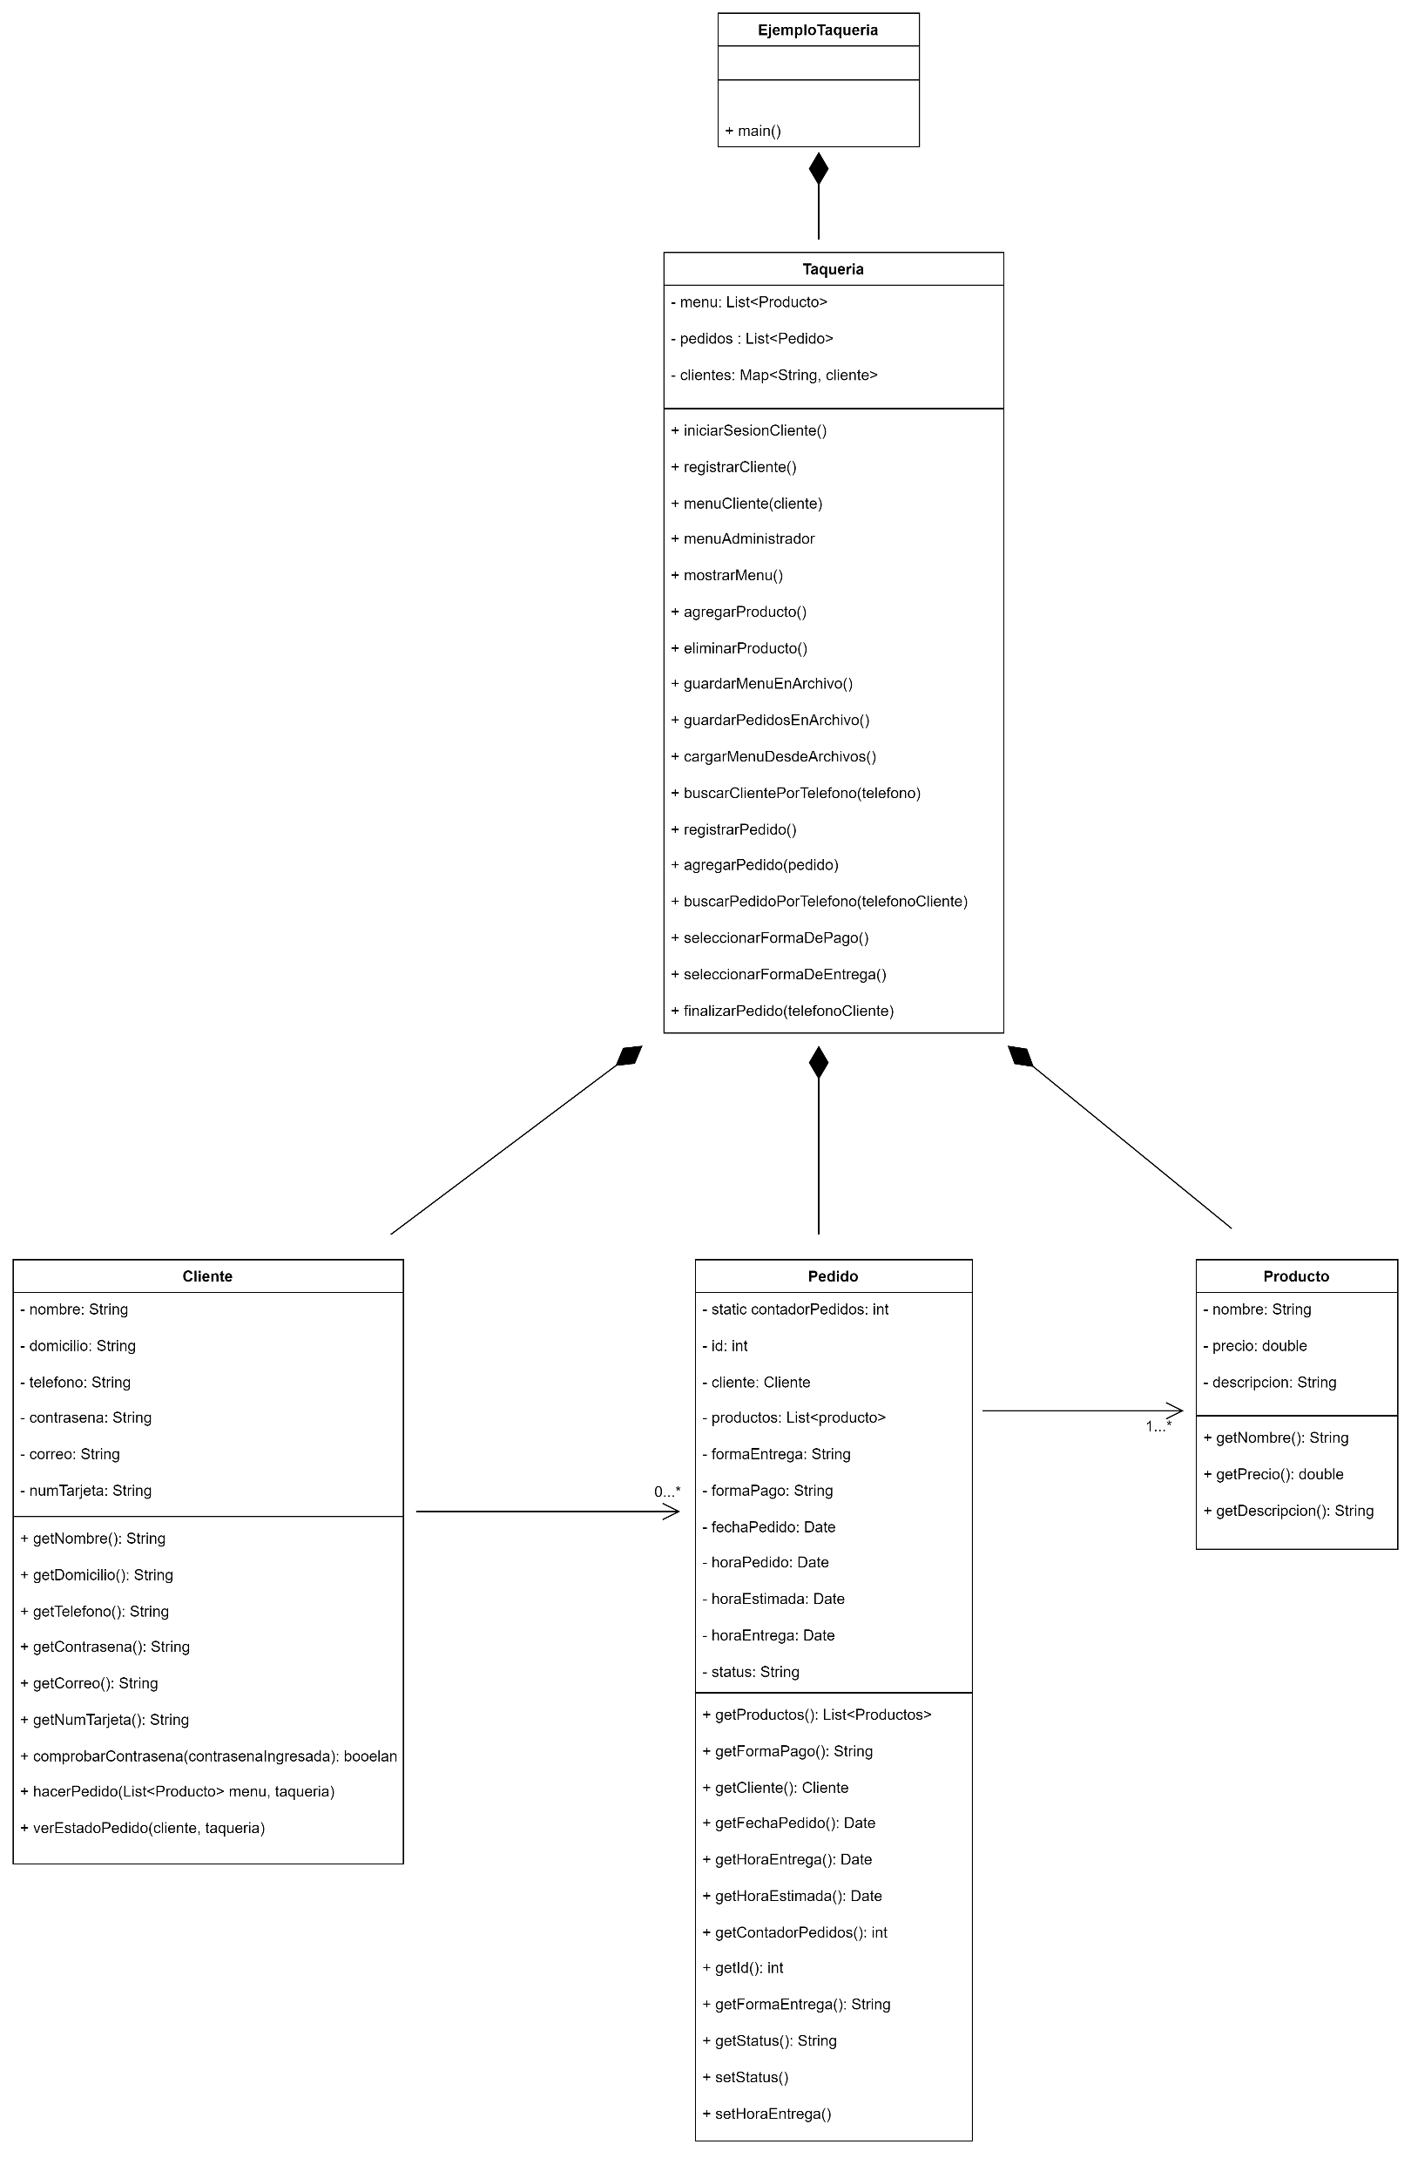

DIAGRAMA DE CLASES
Para satisfacer estos requisitos, se diseñan clases clave: Cliente, Producto, Pedido y Taqueria.
Estas clases fueron estructuradas de manera precisa, estableciendo atributos y métodos esenciales para facilitar un flujo de trabajo coherente y eficiente.

Slide 7
DIAGRAMA DE CLASES
Para satisfacer estos requisitos, se diseñan clases clave: Cliente, Producto, Pedido y Taqueria.
Estas clases fueron estructuradas de manera precisa, estableciendo atributos y métodos esenciales para facilitar un flujo de trabajo coherente y eficiente.

Slide 8
DIAGRAMA DE CLASES
Para satisfacer estos requisitos, se diseñan clases clave: Cliente, Producto, Pedido y Taqueria.
Estas clases fueron estructuradas de manera precisa, estableciendo atributos y métodos esenciales para facilitar un flujo de trabajo coherente y eficiente.

Slide 9


CONSIDERACIONES

Slide 10

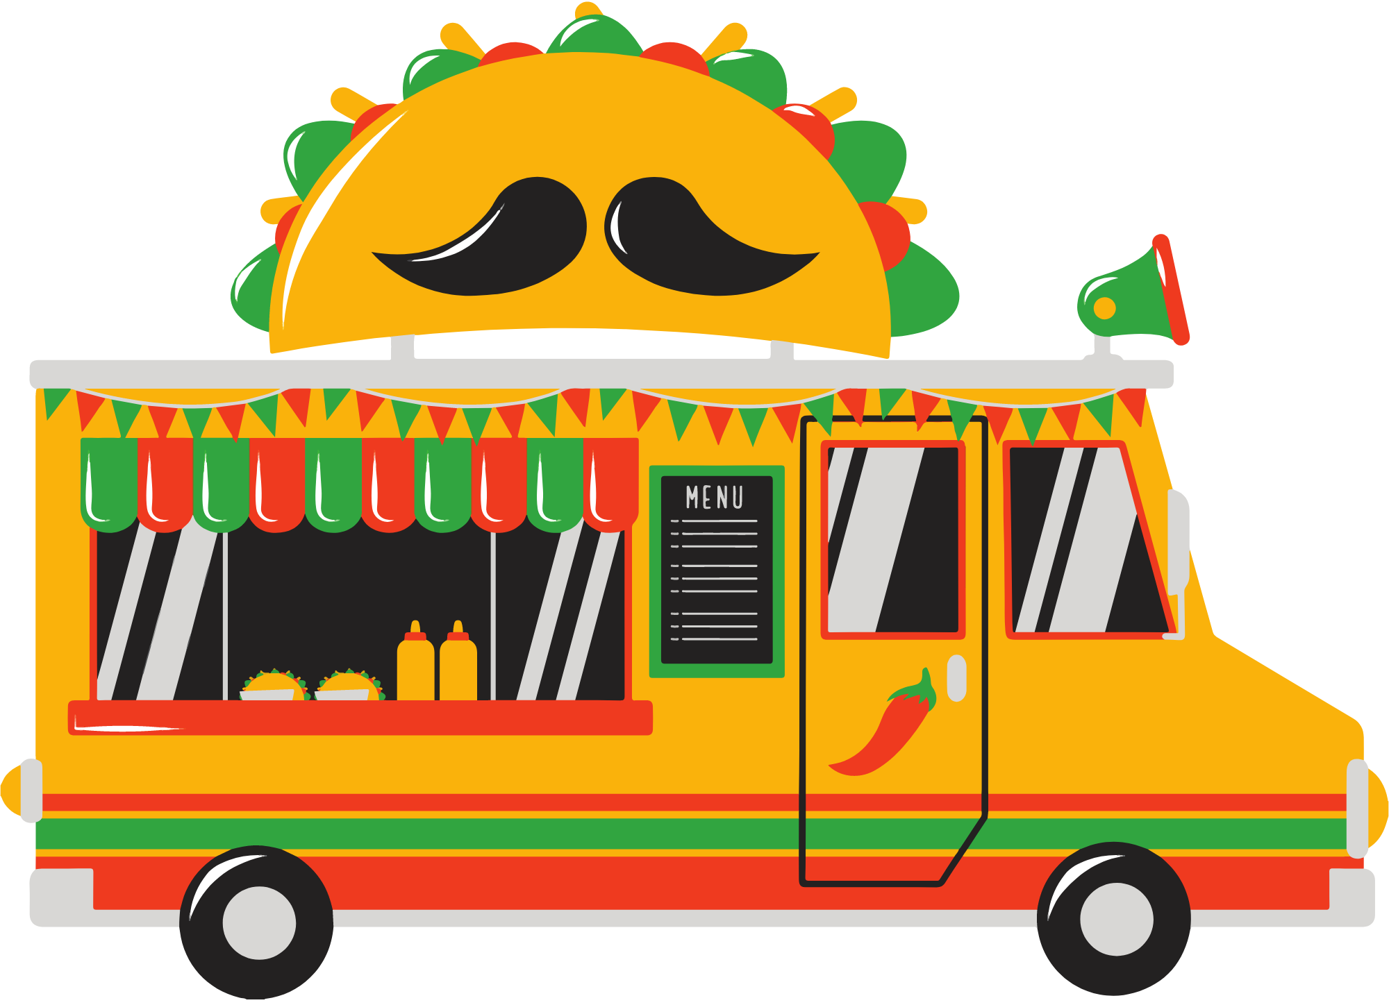
CONSIDERACIONES

Slide 11




CONSIDERACIONES
ENCAPSULACIÓN
FLEXIBILIDAD
CLARIDAD
Los datos sensibles pueden ocultarse al mundo exterior, permitiendo un acceso controlado a través de métodos específicos (getters y setters). Esto garantiza la seguridad y privacidad de los datos del cliente.
Cada entidad (clase) puede tener sus propios métodos y atributos, lo que facilita la modificación y mantenimiento del sistema sin afectar otras partes del código.
Las entidades y sus interacciones se modelan de manera similar a cómo ocurren en el mundo real. Esto facilita la comprensión del sistema para los desarrolladores y permite una mejor colaboración en equipo.

Slide 12

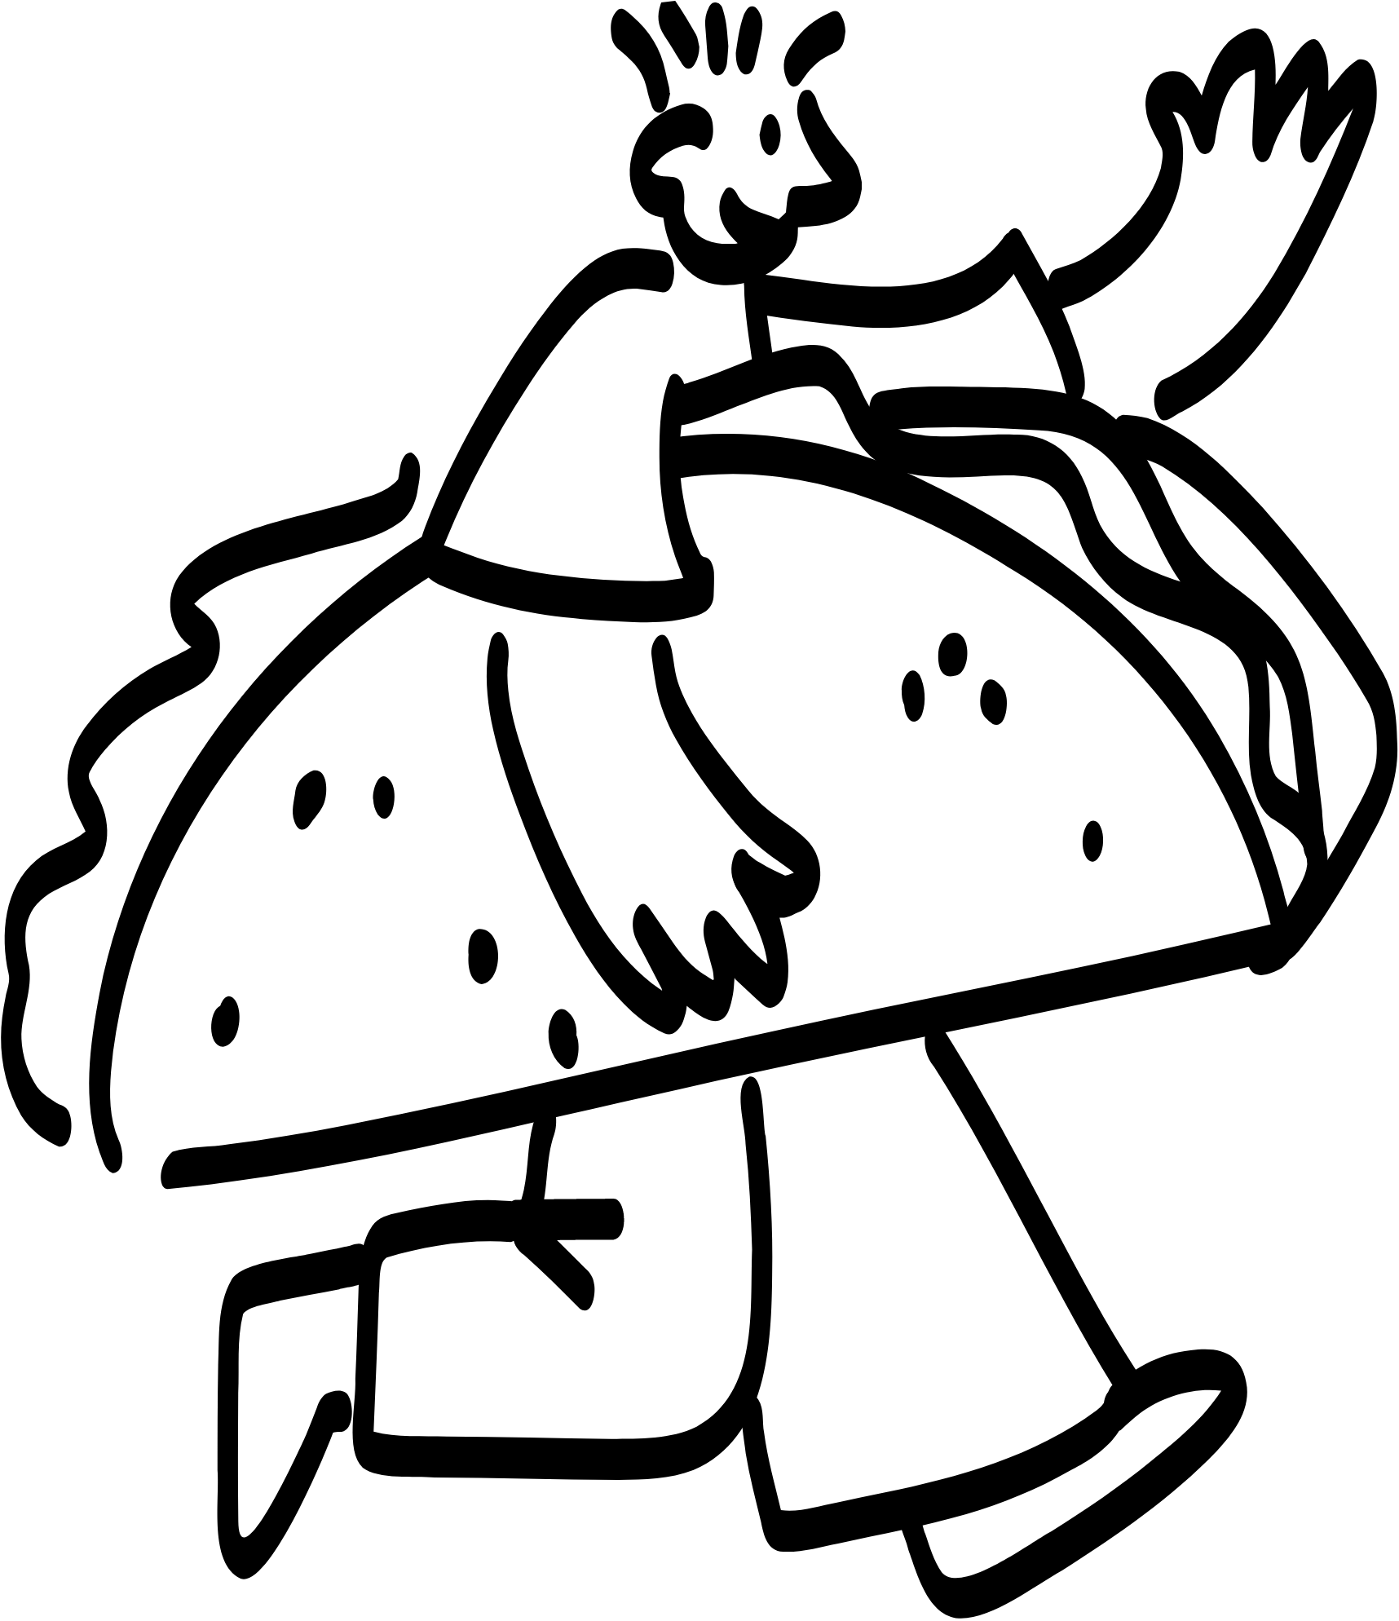


¡GRACIAS!

